Slide 1
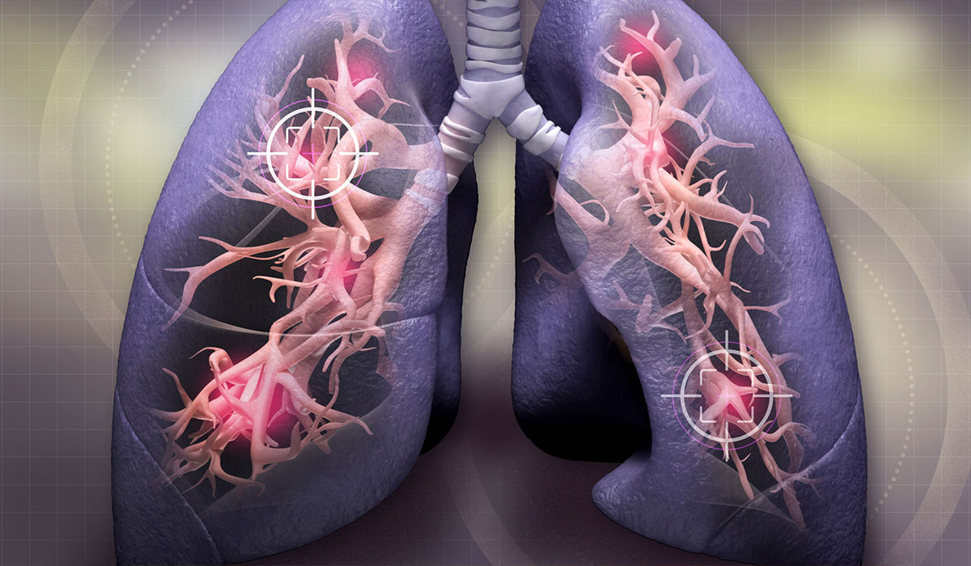
Аномалії розвитку гортані, трахеї, ендокринних органів. Варіанти будови та аномалії легень

Slide 2
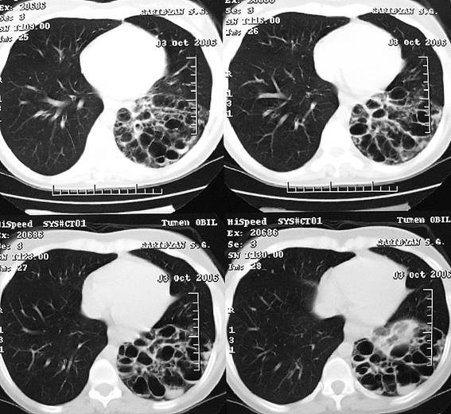
Гіпоплазія правої легені. КТ-знімки

Slide 3
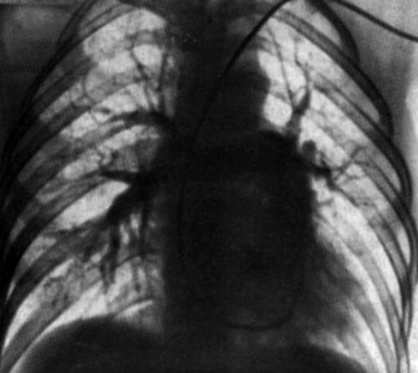
Гіпоплазія лівої легені
Збіднення судин зліва, зменшення розмірів кореня легені, зміщення серединної тіні.

Slide 4
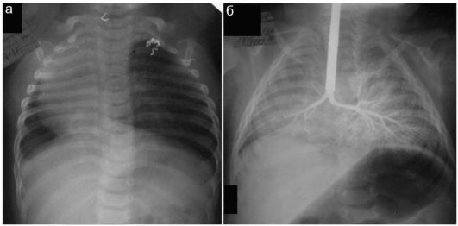
Гіпоплазія правої легені
Зменшені розміри легені, зміщення середостіння вправо

Slide 5
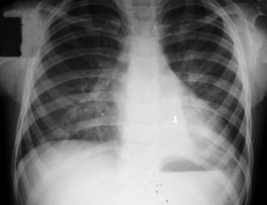
Гіпоплазія нижньої частки лівої легені

Slide 6
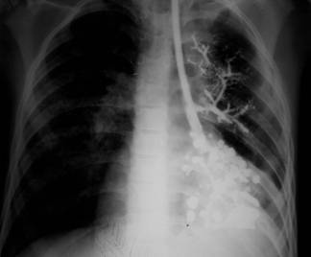
Бронхографія лівої легені

Slide 7
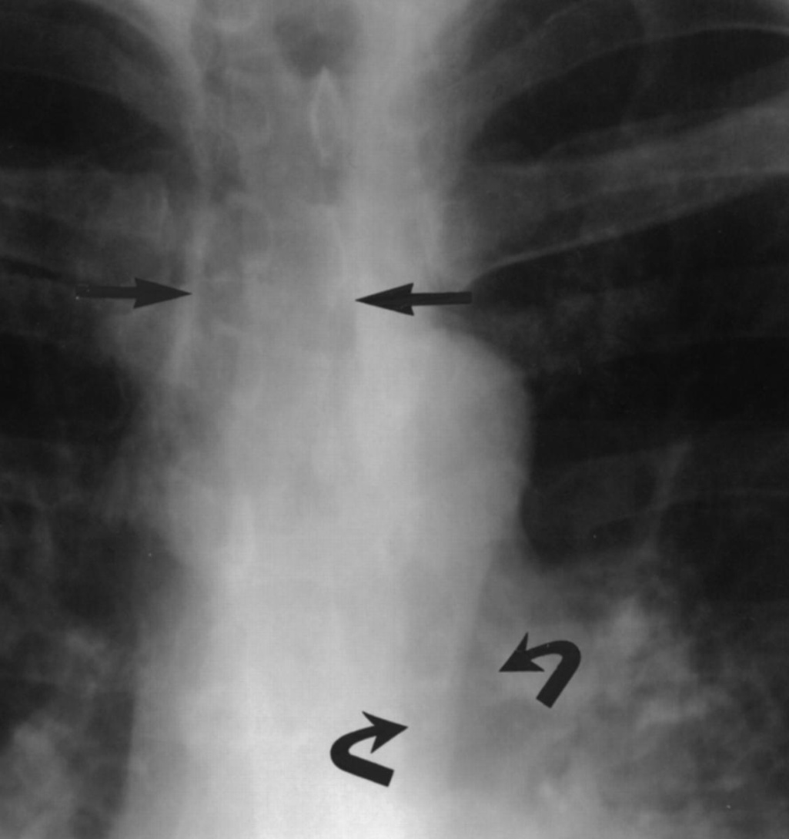
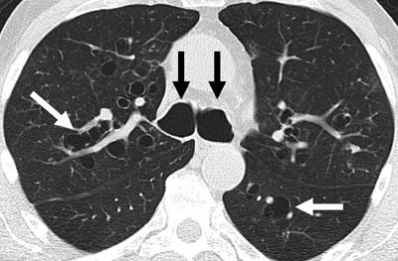
Трахеобронхомегалія (Синдром Мунье-Куна)
Трахеобронхомегалія. На КТ выявляются розширення бронхів і бронхоектази в легенях.
Оглядова (передньо-задня) рентгенограмма показує збільшену трахею (прямі стрілки) і збільшені бронхи (зігнуті стрілки)

Slide 8
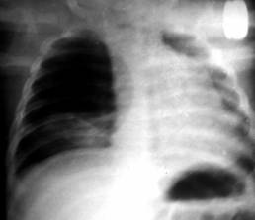
Вроджена дольова емфізема верхньої і середньої частки правої легені

Slide 9
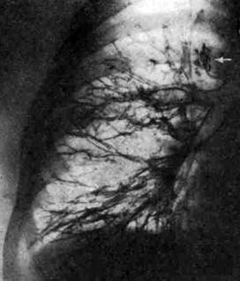
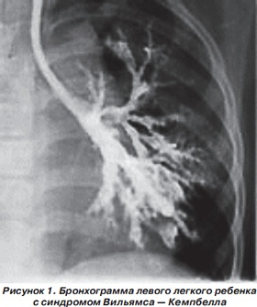
Синдром Вільямса - Кемпбелл
На бронхограмі вказано стрілкою

Slide 10
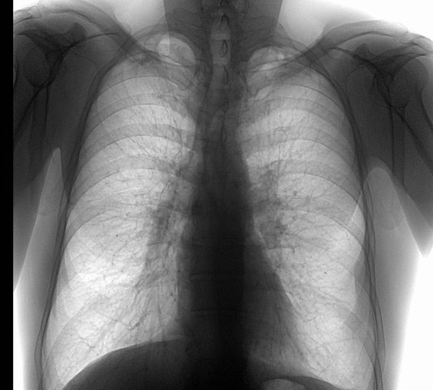
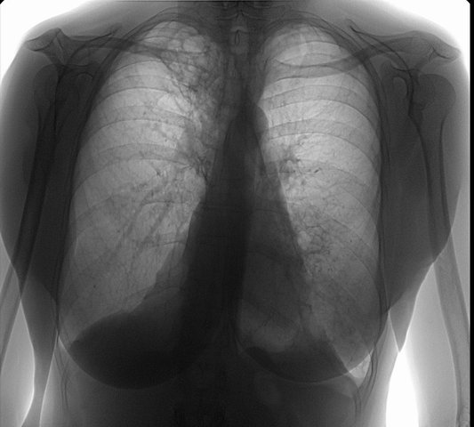
Полікістоз легень

